Slide 1

Telegram-бот, оповещающий о возможном заражении вирусом
Университетский Лицей №1511 предуниверситария НИЯУ МИФИ
Выполнили: Ученики 11 «И» Класса
Сниховский Роман
Рыженко Роман
Руководитель: Резник Максим

Slide 2


Актуальность
COVID-19 мутирует и появляются новые его виды
Telegram-бот имеет множество очевидных плюсов
Telegram-бот, оповещающий о заражении человека, позволит обеспечить уменьшение распространения вируса путём своевременного информирования

Slide 3

Аналоги
Госуслуги. COVID трекер
В сравнении с Telegram-ботом имеет ряд минусов

Slide 4
Цель
Разработка инструмента, позволяющего информировать людей о потенциальном заражении. Это позволит уменьшить риск распространения вируса.

Slide 5
Задачи
Создать Telegram-бота, оповещающего о возможном заражении
Создание скелета бота
Формирование базы данных учащихся и расписания занятий
Улучшение интерфейса бота (кнопки)
Добавление возможности уведомления ботом пользователей

Slide 6
Процесс работы
Два файла: список учеников и расписание занятий.
Файлы могут быть нужным образом отформатированы.
Регистрация, если его нет в списке учеников, доступ не будет предоставлен.
При заражении, он может оповестить других учеников, нажав на соответствующую кнопку.
Оповещение придет только тем учащимся, которые действительно могли с ним контактировать.

Slide 7
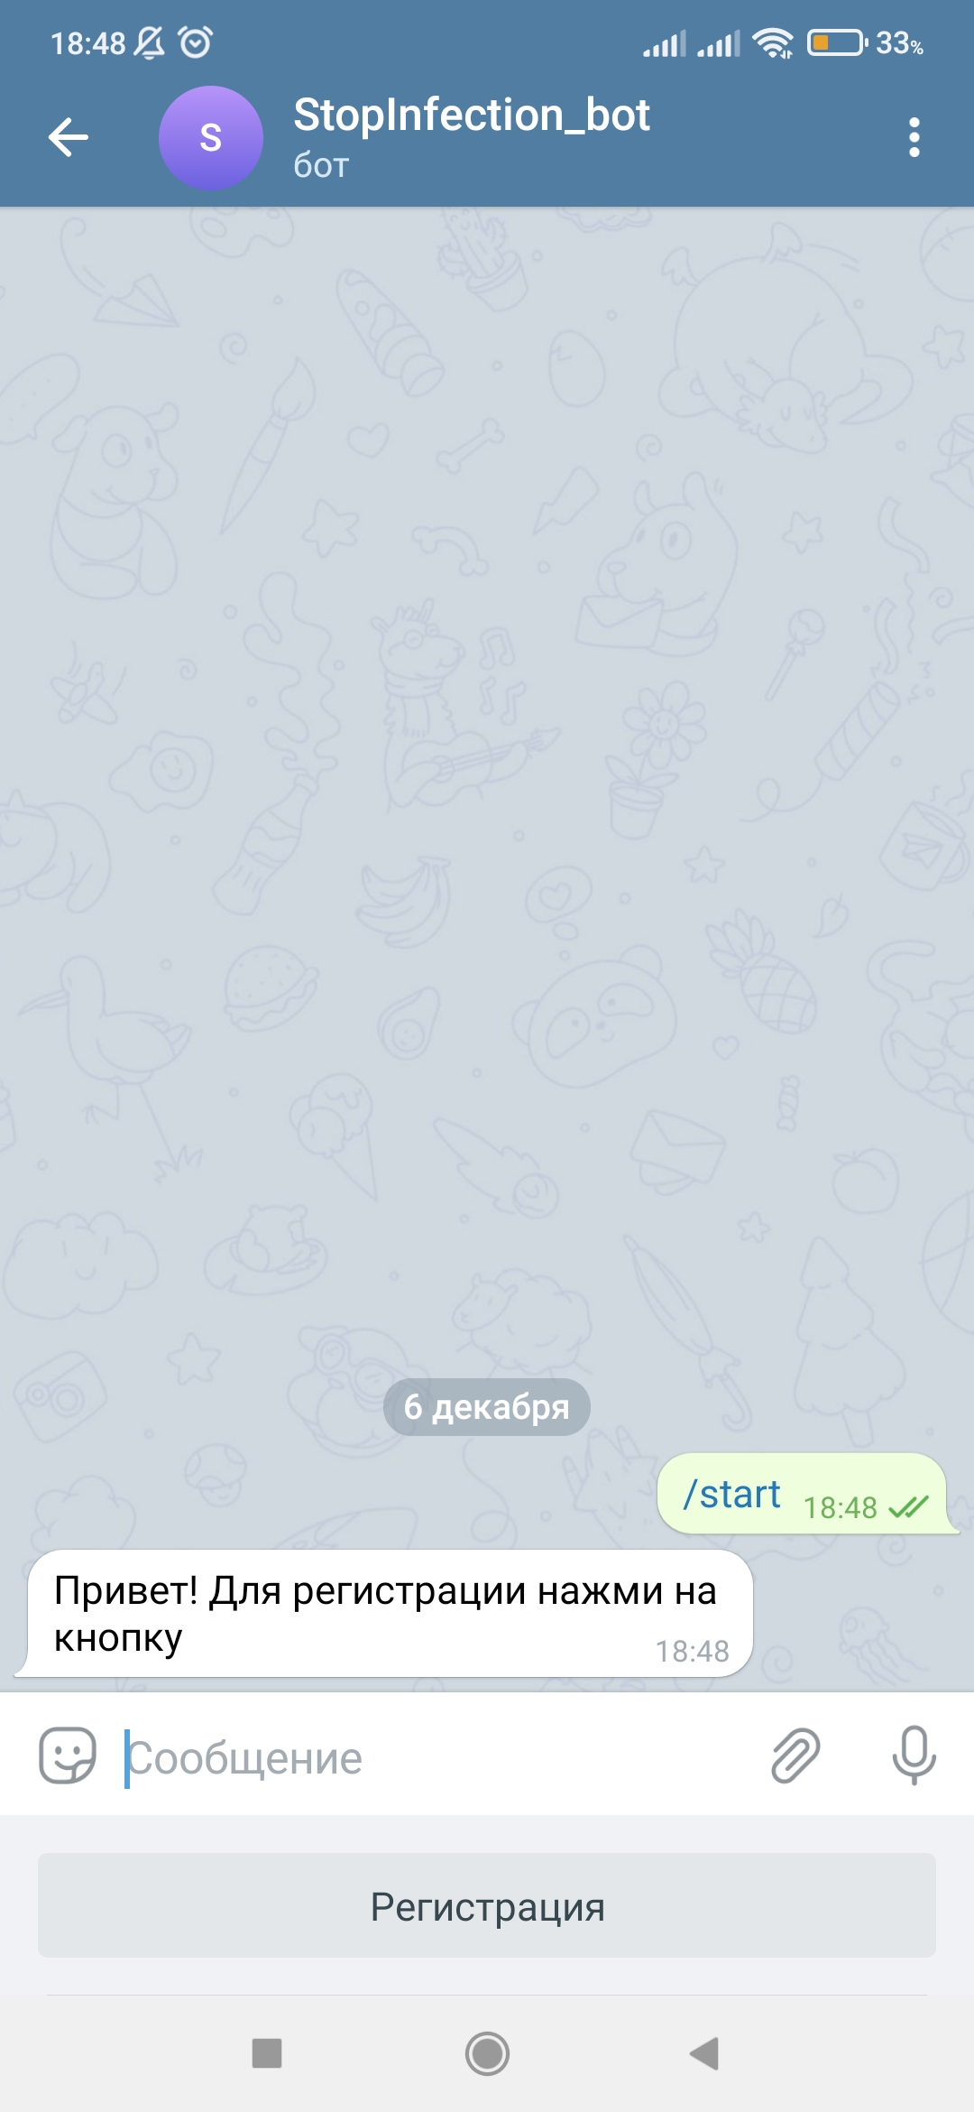
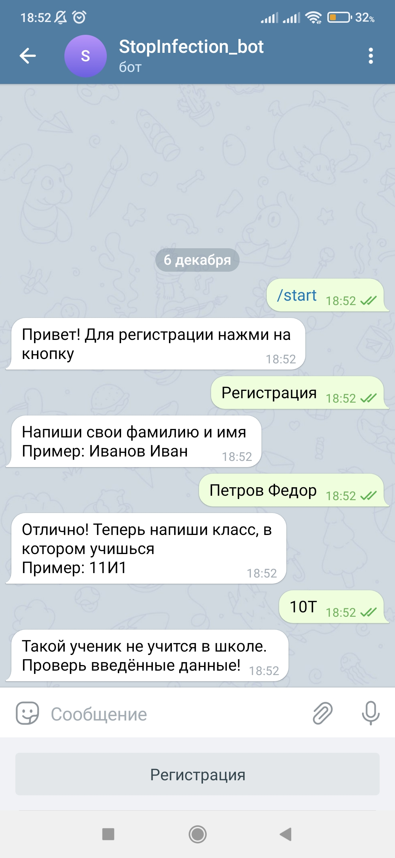
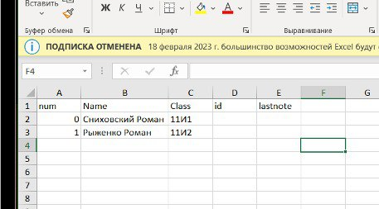
Результаты
Регистрация

Slide 8
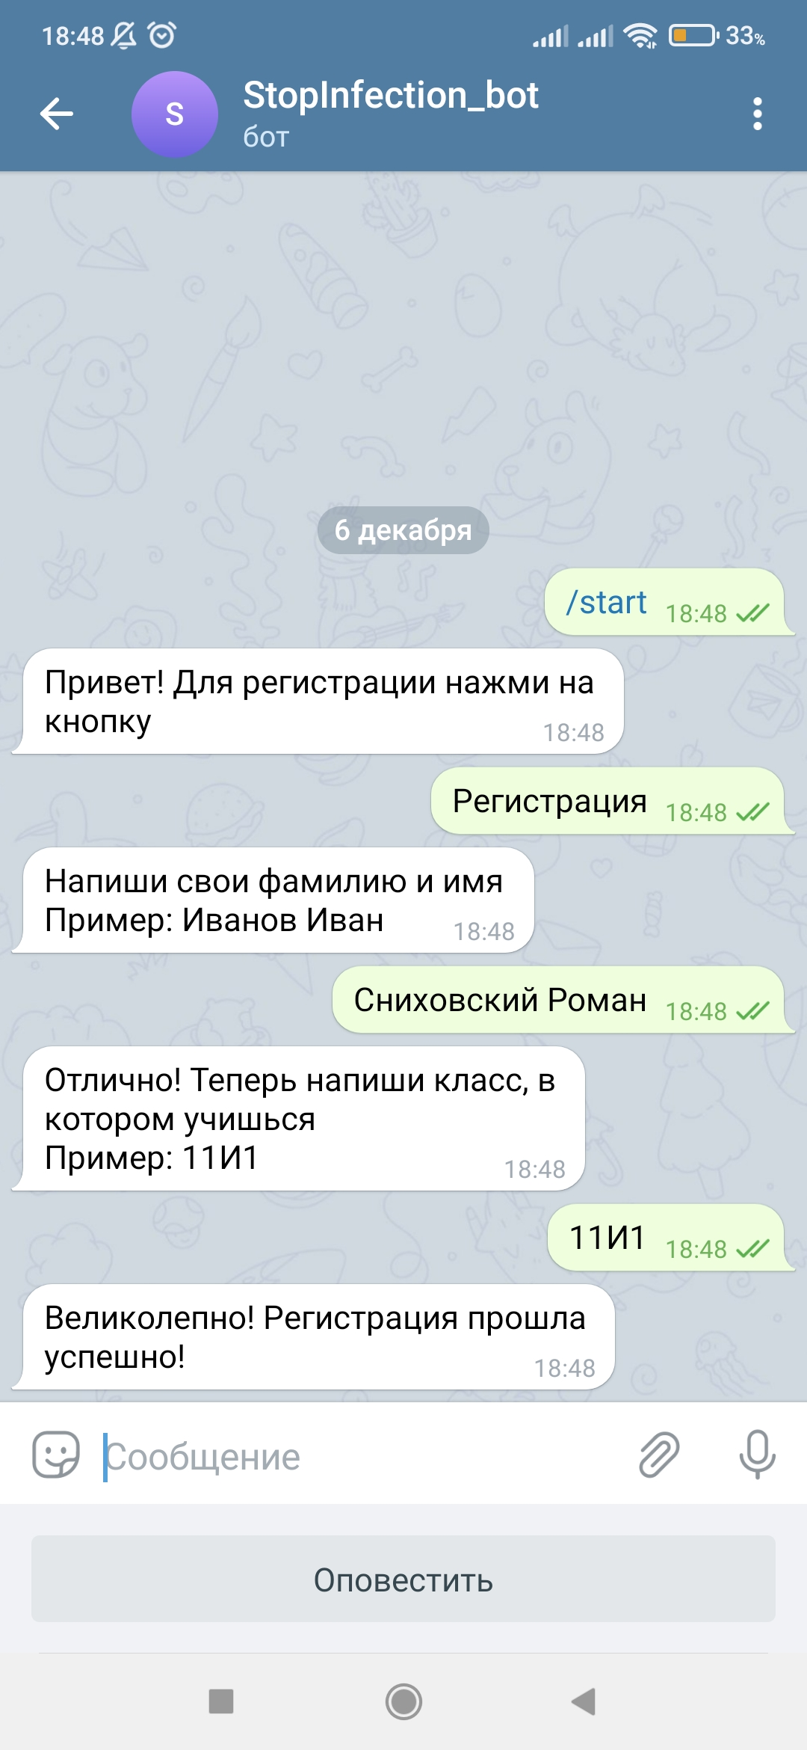
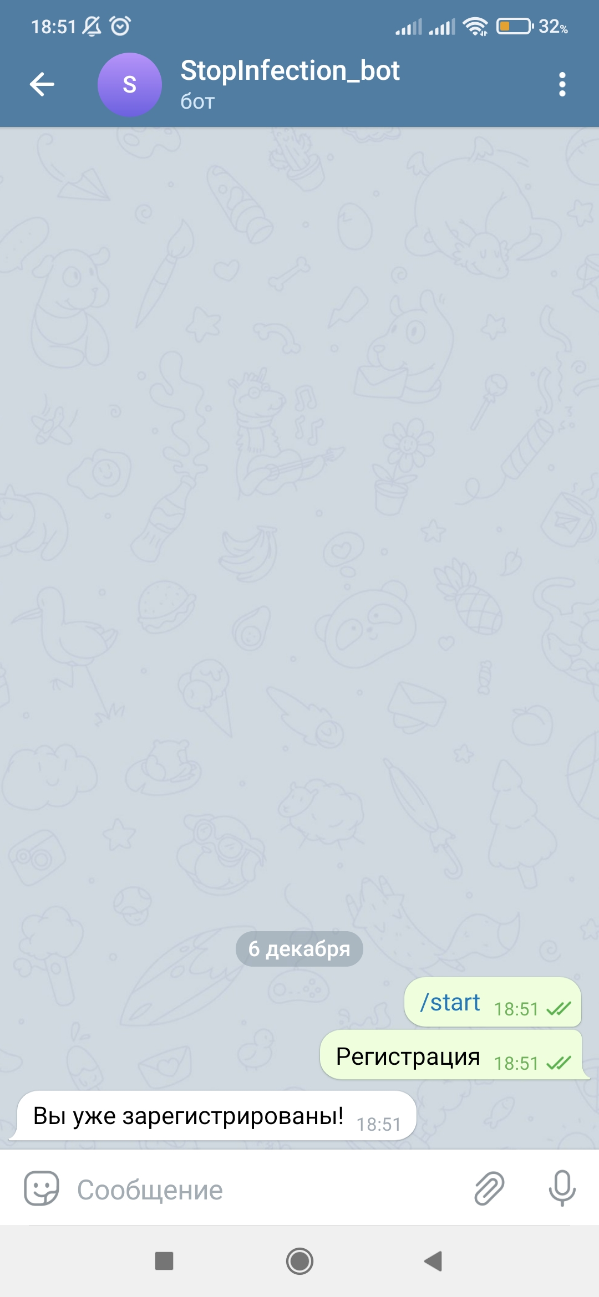
Результаты
Регистрация

Slide 9
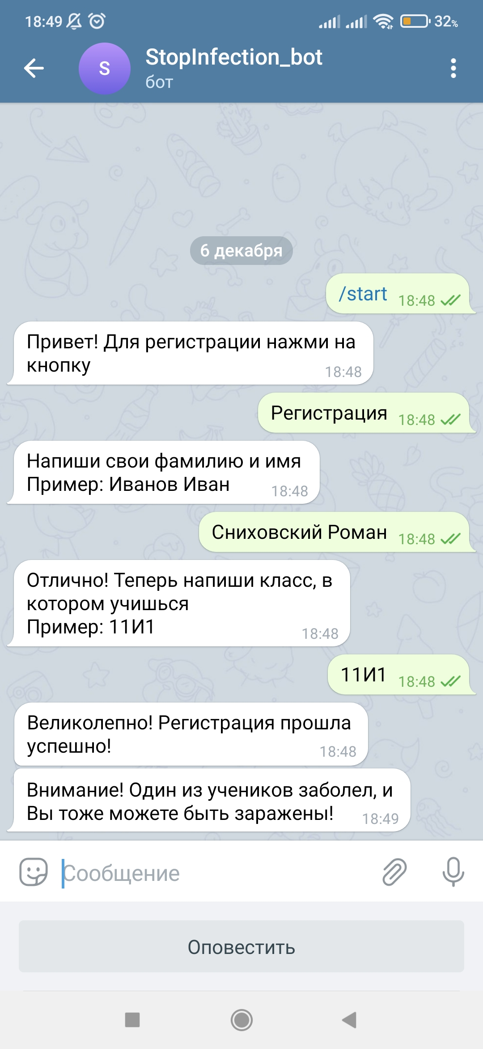
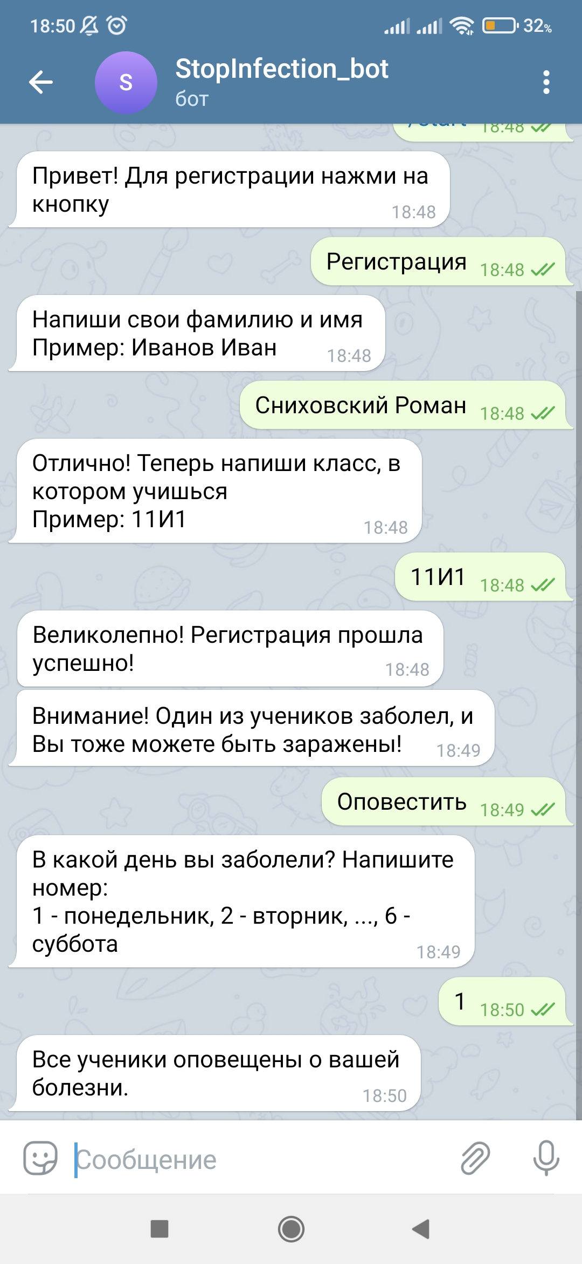
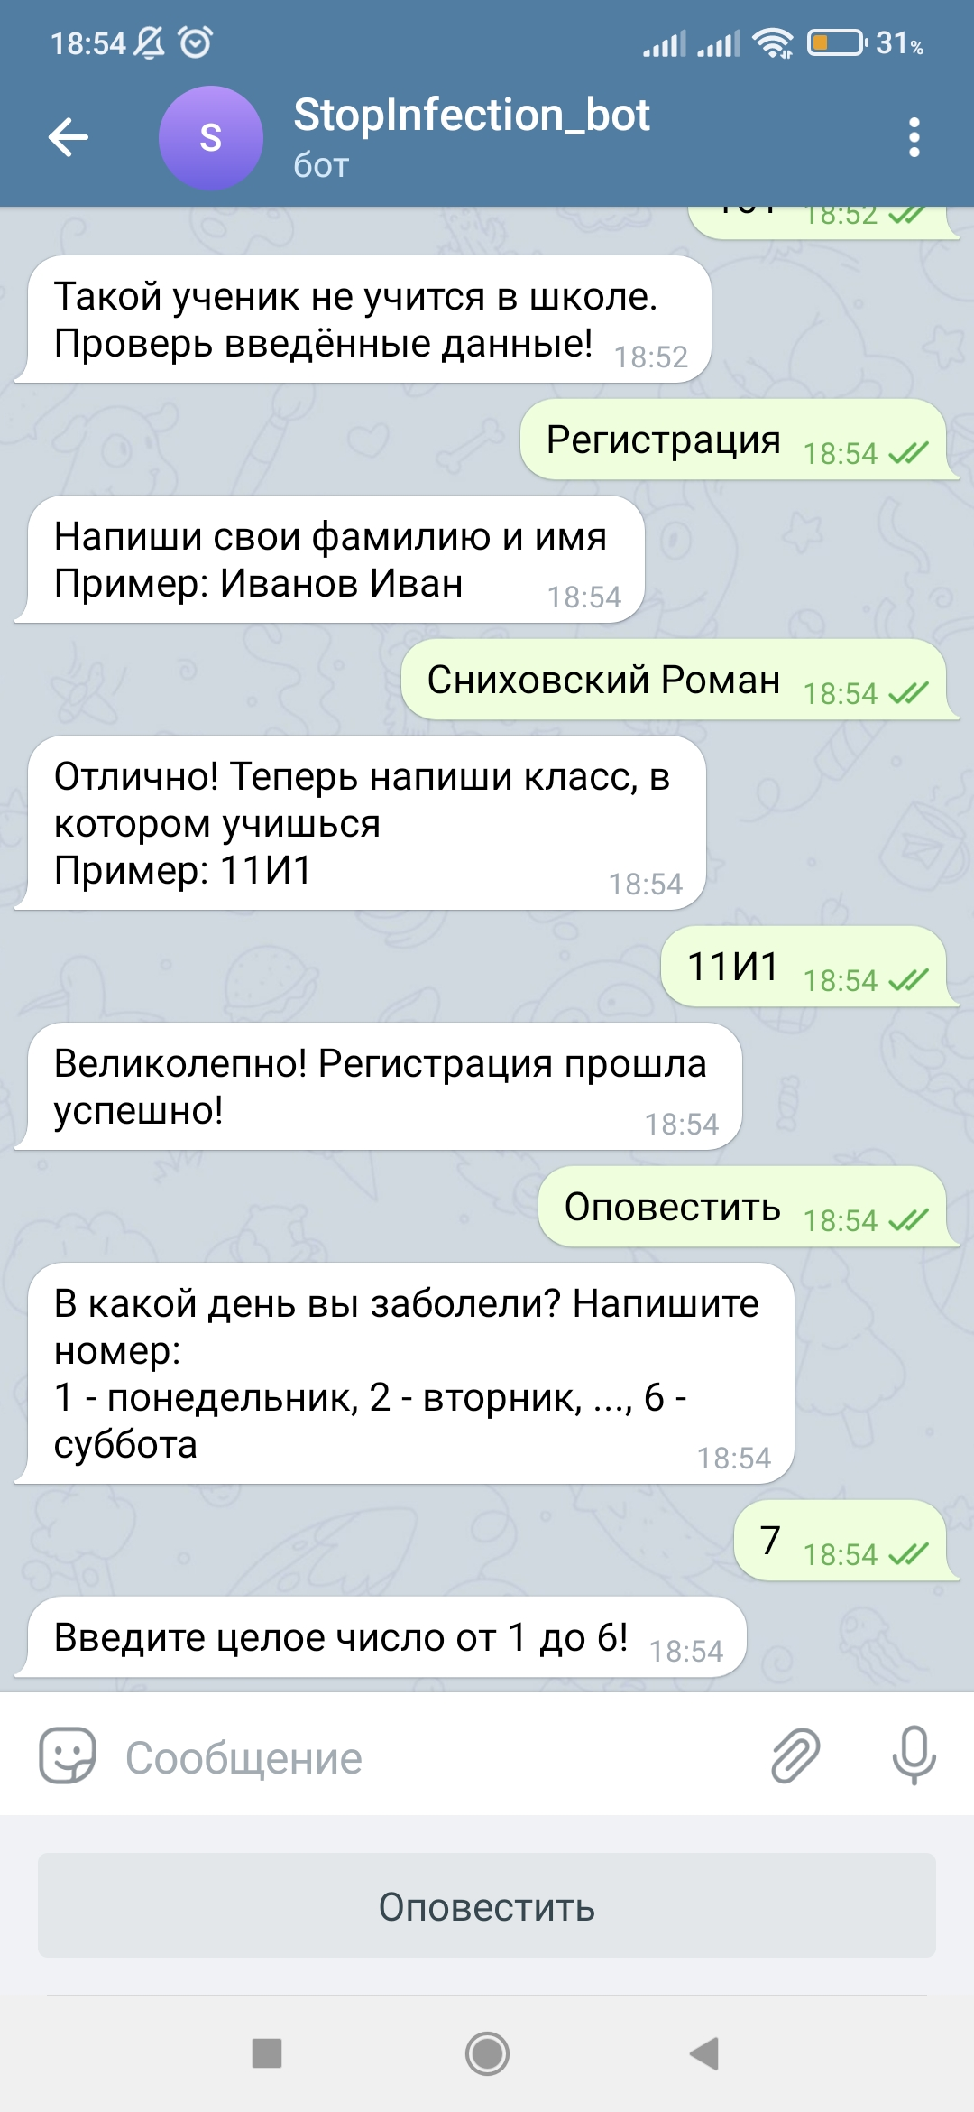
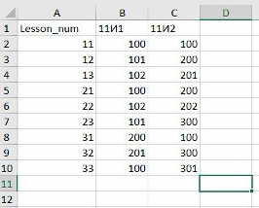
Результаты
Оповещение

Slide 10
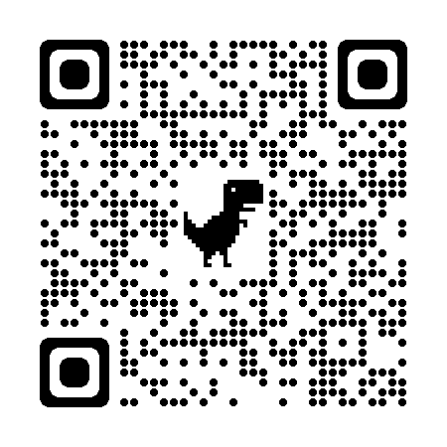
Спасибо за внимание!
Github

